Slide 1
Современные упаковочные материалы

Slide 2
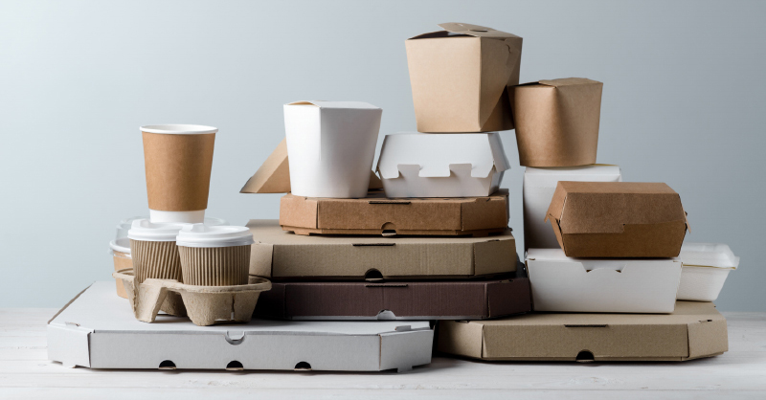
Функции упаковки
Защитная функция
Упаковка защищает товары:
От механических воздействий
Удары, трение, давление, вибрация могут нанести вред содержимому. Правильная упаковка не допустит повреждения товара. При этом важную роль играет не только внешняя оболочка, но и специально разработанные вставки и ложементы.
От воздействия внешней среды
Влага, перепады температур, ультрафиолетовые лучи могут оказывать влияние на содержимое упаковки. Влагостойкие материалы, термоизоляционные и гигроскопичные (например, силикагелевые) вкладыши решают эту проблему.
От биологических угроз
Герметичная и асептическая упаковка не допустит контакт содержимого с животными, насекомыми и микроорганизмами.
от социальных угроз
Упаковку можно снабдить контролем вскрытия: отрывными лентами, приспособлением для пломбирования. Можно использовать простые пломбирующие наклейки. Но часто одноразовая упаковка сама по себе является средством контроля доступа. Например, вскрытый целлофановый пакет не останется незамеченным.

Slide 3
Оптимизирующая функция
Упаковка делает товары удобными для хранения и транспортировки:
- Группирует товары, которые состоят из нескольких предметов
Детский конструктор, пару обуви, мобильный телефон с инструкцией, зарядным устройством и прочими комплектующими. Никакие детали и элементы набора не потеряются в упаковке.
- Придает форму сыпучему, жидкому и газообразному содержимому
Мука, сахар, цемент, гвозди, расфасованные в мешки; вода, вино, различные химикаты, разлитые в бутылки; ацетилен, кислород в баллонах — все это без упаковки просто невозможно было бы ни хранить, ни перевозить. А в отдельных случаях даже использовать.
Информационная функция
Упаковка может нести следующую информацию:
О содержимом
Название товара, модель, серийный номер, сортность, масса нетто/брутто, способ использования.
О составе
Перечень ингредиентов и их процентное соотношение, либо комплектация.
Рекламная информация
Название и логотип бренда, слоган, краткое описание преимуществ, информация о производителе, легенда бренда и т. п.
Логистическая информация
Необходимые условия хранения и транспортировки, предостережения. Например, «не кантовать», «не бросать». Это информация подается в виде пиктограмм - манипуляционных знаков. Их обозначение можно посмотреть по этой ссылке
Об утилизации
Батарейки, ртутные термометры, источники дневного света и некоторые виды товаров требуют особых условий для переработки. Сама упаковка тоже может быть утилизирована. Упаковка, изготовленная из переработанных материалов и подлежащая переработке, также часто маркируется соответствующими пиктограммами.

Slide 4
Факторы конструкции и материала упаковки
Упаковка может иметь самые разные формы. Она бесконечно вариативна по конструкции и составу. Что же определяет такое многообразие?
Конструкцию и материал упаковки диктуют следующие факторы:
Что будет являться содержимым;
В каких условиях она будет использоваться;
В каких процессах она будет участвовать.
Условно упаковка имеет три ипостаси — материалы, предметы и устройства.

Slide 5
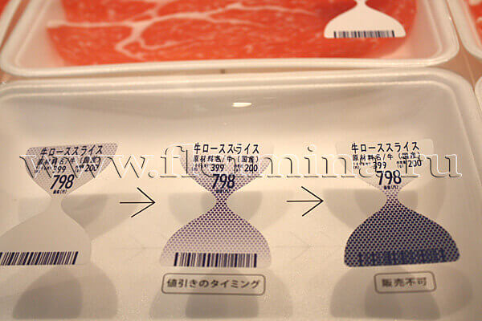
Индикация срока годности
Технология была разработана в Великобритании и предполагает использование специальных красок, меняющих цвет при вскрытии упаковочного материала. Она позволяет наглядно оценивать годность продуктов к употреблению. Упаковка, выполненная с использованием таких красок, поможет уменьшить количество пищевых отходов: потребители не будут выбрасывать еду только потому, что сомневаются в ее свежести. Технология защищает и от пищевых отравлений: индикатор «покажет», что срок годности истек, и продукцию нельзя употреблять.

Slide 6
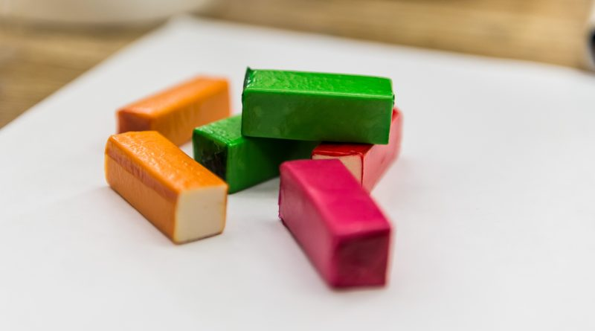
«Съедобные» упаковочные материалы
Используются для продовольственных товаров, предполагают создание защитных оболочек из желатина, карамелизированного сахара, пищевого воска. Предполагается, что основной продукт будет употребляться вместе с его упаковкой, что позволит уменьшить объем бытовых отходов. Технология уже применяется в Бразилии, где выпускается мороженое в оболочке из желатина..

Slide 7
Использование упаковки, пригодной для вторичной переработки
Технология предполагает отказ от стеклянных и жестяных емкостей и использование вместо них более экономичного в переработке целлофана. Фасовка жидкостей в плотные пакеты выполнялась еще в СССР, и сейчас технология снова используется.
Упаковка с дополнительными функциями
Это — тара, которая при вскрытии может разогревать или охлаждать продукты внутри нее. Температура может изменяться на несколько десятков градусов, на это нужно 4-5 минут. Такую тару чаще используют для напитков, продающихся в магазинах. Она уменьшает расход электроэнергии на их подогрев или охлаждение.

Slide 8
Асептическая упаковка
Применяется для жидких продуктов питания (молочной продукции, соков, супов, паст, соусов). Предполагает упаковывание по специальной технологии:
готовые тары, емкости стерилизуются;
продукция проходит термическую обработку;
фасование и запечатывание тары выполняется в стерильных условиях.
Для стерилизации упаковочного материала используется раствор пероксида водорода, озон. Возможна обработка нагревом, ультрафиолетовым, инфракрасным облучением в специальных камерах. Продукт стерилизуется отдельно. При фасовании верхняя часть тары обрабатывается струей газа и выполняется ее запечатывание термической сваркой.
Для такой упаковки подходят многослойные полимерные материалы, пленки, комбинированные фольгой, пластиковые емкости. При использовании мягкой тары она может дополнительно упаковываться в жесткие картонные короба для защиты от повреждений.
Эта технология не меняет вкусовые и органолептические характеристики продукта, увеличивает срок ее службы в несколько раз, снижает уровень требований к условиям хранения.

Slide 9
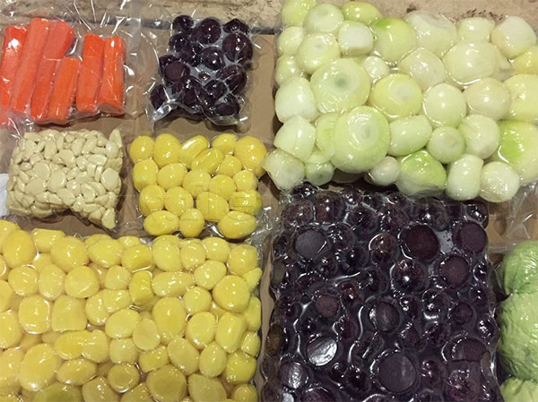
Использование вакуума
Применение вакуумной упаковки защищает продукты питания от окисления. Защита от контакта с кислородом особенно важна для мяса, рыба, птицы, сыпучей продукции. При упаковывании кислород удаляется из тары вакуумной установкой. Для этого подходят пленки из ПВХ, ПА, ПП, комбинированные материалы, термоусадочные пленки, лотки из пенополистирола с закрепленной на них пленкой. Чтобы внутри упаковки сохранялся вакуум, материалы, из которых она выполнена, должны иметь хорошие барьерные свойства, быть газонепроницаемыми.

Slide 10
Газовая среда
Такой способ упаковывания используется для овощей и фруктов, выпечки, хлеба, кондитерских изделий, кулинарии. Емкость заполняется газовой средой, которая не содержит кислорода. Для защитной оболочки используются полимерные пленки с низкой или нулевой газопроницаемостью.
Отсутствие кислорода внутри упаковки замедляет окисление, рост бактерий, гниение, что позволяет продлить срок хранения в несколько раз.
Возможно использование газовой среды одного из трех видов:
инертные газы, не влияющие на характеристики продовольственных товаров;
регулируемая (допускается изменение состава смеси газов);
модифицированная (заполнение упаковки воздухом с добавлением определенного газа).
Заполнение тары азотом замедляет рост микроорганизмов. Он используется для свежего мяса, полуфабрикатов из него (не изменяет их цвет). Может применяться вместо вакуумирования. Углекислый газ подходит для продуктов, прошедших предварительную обработку. Он замедляет рост бактерий, что увеличивает срок хранения. Состав газовой среды подбирают по типу продукта. Для готовых блюд и свежих продуктов используется разная среда. Возможно использование селективно-проницаемых пленок, поглощающих элементов упаковки, материалов с измененными барьерными свойствами для создания нужных условий внутри тары.

Slide 11
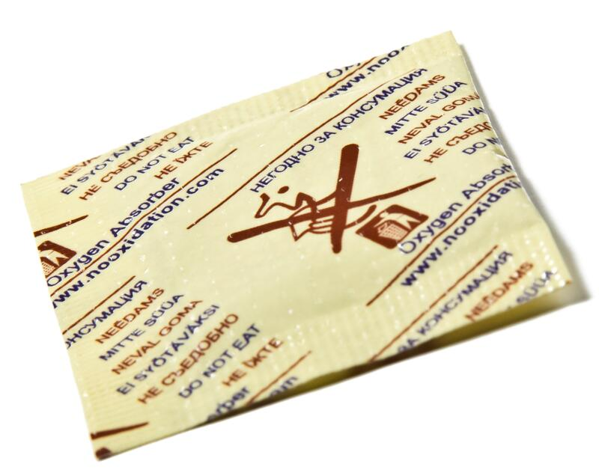
Активная упаковка
Служит не просто барьером между упакованным продуктом и внешней средой — такие материалы активно «защищают» его, увеличивая срок его годности. Для этого могут использоваться:
дополнительные реагенты, вводимые в состав полимерных пленок (энзимы, гликозидаза, оксид железа, поглощающие, удаляющие кислород из тары элементы);
использование компонентов, поглощающих или выделяющих углекислый газ, регулирующих его содержание внутри упаковки;
добавление металлоорганических или окисляющих соединений в состав упаковочного материала для контроля концентрации этилена;
испарение этанола, замедляющего развитие микрофлоры, подавляющего рост бактерий;
введение в состав упаковочного материала или размещенных внутри тары элементов консервантов, антиоксидантов, бактерицидных веществ, продлевающих срок годности продуктов;
регуляторы влажности. Впитывают избыточную влагу внутри тары, не испаряя ее. Могут использоваться для непродовольственных товаров (силикагель);
компоненты, регулирующие вкус и запах продукта химической реакцией с нежелательными веществами.
Компания «Алита» изготавливает полимерные упаковочные материалы для непродовольственных товаров, пищевых продуктов. Мы поставляем упаковку, которая надежно защищает продукцию от внешнего воздействия, увеличивает срок ее годности, обеспечивает стабильные условия хранения

Slide 12
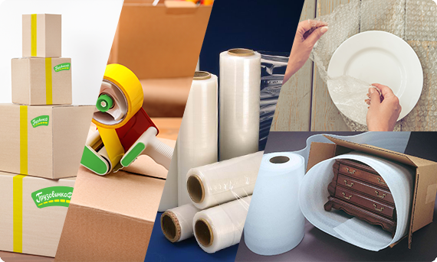
Конец

